Slide 1
שיעור 3
הנושא: חיבור וחיסור בעשרת השנייה
השיעור מתמקד בעובדות החיבור בעשרת השנייה.
החישוב מתבסס על זיהוי אוטומטי של כמויות, על היכרות עם עובדות החיבור בתחום העשר ועל ההבנה של מבנה המספרים בעשרת השנייה (12 מורכב מעשרת אחת ועוד 2 יחידות).
במהלך ההצעה בשתי החלופות נאפשר לתלמידים להתמודד עם שאלות מילוליות של חיבור וחיסור.
מטרות
זיהוי כמויות בין 10 ל-20 ללא מנייה והכרת תבנית ה-20 בהצעה ראשונה וכרטיסי כמויות בהצעה השנייה
מציאת מחובר או סכום חסר בתרגילים
פתרון שאלות מילוליות
תרגול עובדות החיבור בתחום העשרת השנייה

Slide 2
חיבור וחיסור חלק א' – כיתה א
שיעור 2
כיתה ב'

Slide 3
פתיח - הצעה 1
כורים אבני חן
הפתיח ממשיך את סיפור 'אבני החן' משיעור 2. המטרה שלנו כאן היא להוביל להיכרות עם מבנה המספר המורכב מעשרת אחת ויחידות בודדות. הצגת המספרים בתבנית מאפשרת זיהוי שלהם ללא מנייה. נציג את התבניות בפעילויות השונות, נשאל כמה תבניות יש וכמה אבנים ללא מנייה, ורק אז נבקש מהם להציג את הכמות בתרגיל.

Slide 4
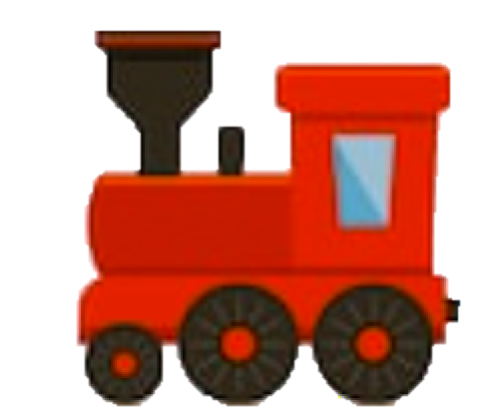
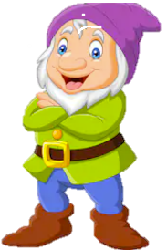
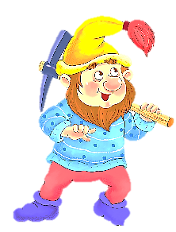
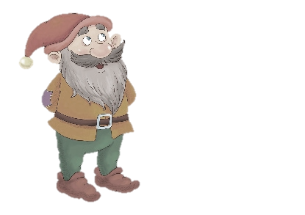
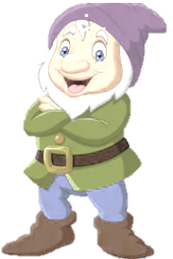
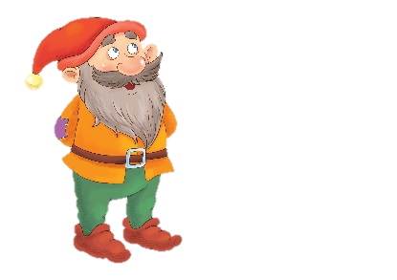
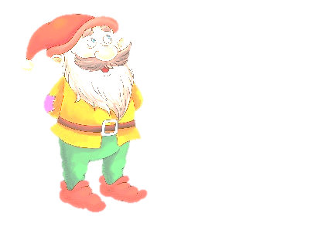
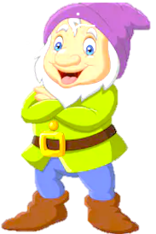
זוֹכְרִים אֶת הַגַמָדִים שֶכּוֹרִים אַבְנֵי חֵן?
הַיוֹם נִלְמַד מָה הַגַמָדִים עוֹשִׂים בָּאֲבָנִים הַצִבְעוֹנִיוֹת.

Slide 5


פִּתַחְנוּ שִטָה מְצֻיֶנֶת לְאִרְגוּן הָאֲבָנִים בְּתַבְנִיוֹת, אָז לָמָה הַכֹּל מְפֻזָר?
כִּי חָשַבְנוּ שֶכְּדַאי לְסַדֵר אֶת הַתַבְנִיוֹת גַם לְפִי סוּגֵי הָאֲבָנִים.

Slide 6
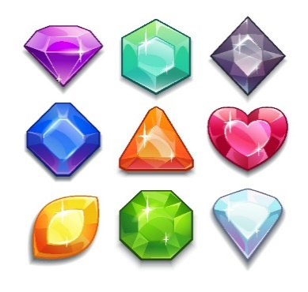

כָּאן, לְמָשָל, סִדַרְנוּ אֲבָנִים כְּחֻלוֹת.
כַּמָה אַבְנֵי חֵן כְּחֻלוֹת בְּזוּג תַבְנִיוֹת?
לַחֲצוּ עַל הַתַרְגִיל וְעַל הַתְשוּבָה הַמַתְאִימָה.
10+9=
19
18
16
10+8
10+9
19
10+6

Slide 7
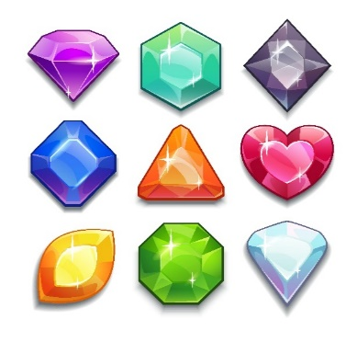
כַּמָה אַבְנֵי חֵן צְהֻבּוֹת בְּזוּג הַתַבְנִיוֹת?
לַחֲצוּ עַל הַתַרְגִיל וְעַל הַתְשוּבָה הַמַתְאִימָה.
10+8=
18
18
16
10+6
10+8
10+9
19

Slide 8
כַּמָה אַבְנֵי חֵן כְּתֻמוֹת בְּזוּג הַתַבְנִיוֹת?
לַחֲצוּ עַל הַתַרְגִיל וְעַל הַתְשוּבָה הַמַתְאִימָה.
10+6=
16
18
16
10+8
10+9
19
10+6

Slide 9
יֵש כָּאן תַבְנִית אַחַת מְלֵאָה בַּאֲבָנִים וְרֻדוֹת וְתַבְנִית אַחֶרֶת שֶבָּה חֵלֶק מֵהַתָאִים מְלֵאִים.
כַּמָה אֲבָנִים בִּשְתֵי הַתַבְנִיוֹת?
10+2=
12
לַחֲצוּ עָלַי לְהַצָגַת תְשוּבָה.
לַחֲצוּ עָלַי לְהַצָגַת תַרְגִיל.

Slide 10
כַּמָה אֲבָנִים יְרֻקוֹת בִּשְתֵי הַתַבְנִיוֹת?
10+7=
17
לַחֲצוּ עָלַי לְהַצָגַת תַרְגִיל.
לַחֲצוּ עָלַי לְהַצָגַת תְשוּבָה.

Slide 11
כַּמָה אֲבָנִים סְגֻלוֹת בִּשְתֵי הַתַבְנִיוֹת?
10+5=
15
לַחֲצוּ עָלַי לְהַצָגַת תְשוּבָה.
לַחֲצוּ עָלַי לְהַצָגַת תַרְגִיל.

Slide 12
מהלך - הצעה 1
מחברים ומחסרים עם התבניות
מהלך השיעור מציג משימות חישוב עם שתי תבניות 10.
נתחיל את הפעילות בהכנת תבניות שיאפשרו לתלמידים להמחיש את השאלות ולהיעזר בהן במהלך החישוב. שימו לב, תבנית אחת מלאה באופן קבוע ב-10. את התבנית השנייה ימלאו הילדים בדסקיות או באמצעי בדיד אחר לפי הנתונים בפעילויות.
כדאי לבקש מהם להציג את השאלה על השולחן עם התבניות שלהם ולבדוק בעזרת המצגת המוקרנת על הלוח. במהלך הפעילות נאפשר לתלמידים לתאר כמויות במילים גם כשמוצגות תבניות וגם כאשר מוצגות כמויות ללא תבנית (בציורים של הכתר והשרביט). מהלך הפעילות מתחיל בחיבור ועובר לחיסור. אפשר לפצל את המהלך לשני שיעורים נפרדים.

Slide 13
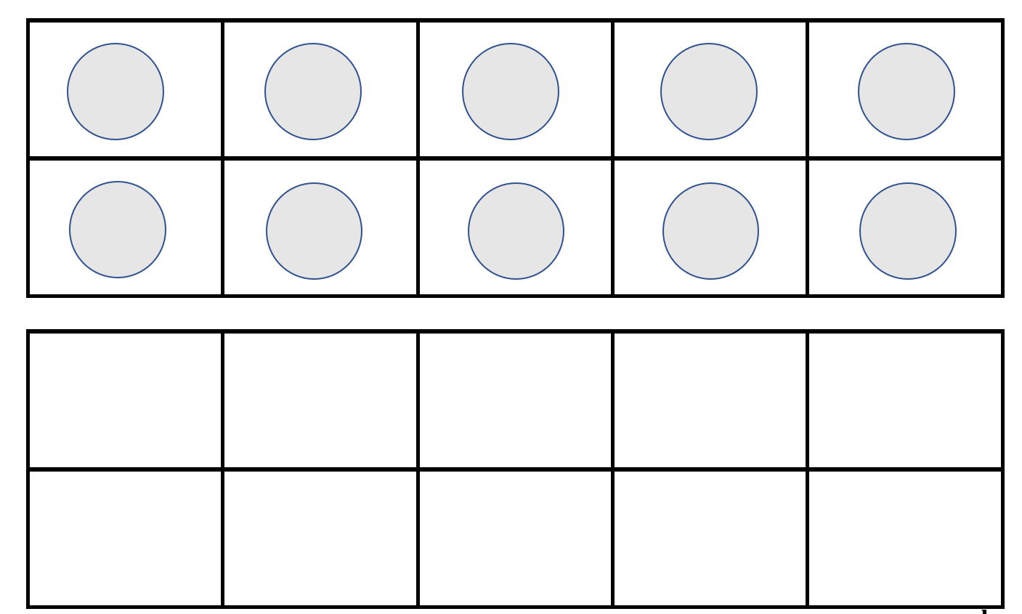
לַפְּעִילוּת צָרִיךְ:
דַף עִם תַבְנִיוֹת
10 דִסְקִיוֹת
שִׂימוּ לֵב, יֵש לָכֶם שְתֵי תַבְנִיוֹת. הָאַחַת מְלֵאָה תָמִיד בַּ-10 עִגוּלִים.
כַּאֲשֶר תְקַבְּלוּ מִסְפָּר גָדוֹל מִ-10תוֹסִיפוּ אֶת הַנִדְרָש
לַתַבְנִית הַשְנִיָה.

Slide 14

אֲנַחְנוּ נְמַלֵא בַּאֲבָנִים, וְאַתֶם תָנִיחוּ דִסְקִיוֹת בַּתַבְנִיוֹת שֶקִבַּלְתֶם.
תַבְנִית מְלֵאָה בַּ-10 עִגוּלִים.
אֵין צֹרֶךְ לְמַלֵא.
תַבְנִית רֵיקָה שֶנַנִיחַ בָּה דִסְקִיוֹת

Slide 15

הַגַמָדִים הִתְבַּקְשוּ לְסַפֵּק לְמֶלֶךְ הַיַעַר
15 אֲבָנִים כְּחֻלוֹת וְ-4 אֲבָנִים סְגֻלוֹת.
תְחִלָה הֵם סִדְרוּ אֶת הָאֲבָנִים הַכְּחֻלוֹת בְּתַבְנִיוֹת.
אַחֲרֵי שֶסִדְרוּ אֶת 15 הָאֲבָנִים הַכְּחֻלוֹת הֵם הוֹסִיפוּ לְתַבְנִית אֶת הָאֲבָנִים הַסְגֻלוֹת.
כַּמָה אֲבָנִים הִזְמִין מֶלֶךְ הַיַעַר?
10+5=
15
15+4=
19
מֶלֶךְ הַיַעַר הִזְמִין 19 אֲבָנִים.
לַחֲצוּ לְהַצָגַת תַרְגִיל.
לַחֲצוּ עָלַי לְהַצָגַת תְשוּבָה.
לַחֲצוּ עָלַי לְהַכְנָסַת הָאֲבָנִים הַסְגֻלוֹת לַתַבְנִית.
לַחֲצוּ לְהַצָגַת תְשוּבָה.
לַחֲצוּ עָלַי לְהַצָגַת תַרְגִיל.

Slide 16


הַגַמָדִים הִתְבַּקְשוּ לְסַפֵּק לְמֶלֶךְ הַבִּצָה 12 אֲבָנִים וְרֻדוֹת וְ-5 אֲבָנִים כְּחֻלוֹת.
תְחִלָה הֵם סִדְרוּ אֶת הָאֲבָנִים הַוְרֻדוֹת בְּתַבְנִיוֹת.
אַחֲרֵי שֶסִדְרוּ אֶת 12 הָאֲבָנִים הַוְרֻדוֹת הֵם הוֹסִיפוּ לַתַבְנִית אֶת הָאֲבָנִים הַכְּחֻלוֹת.
כַּמָה אֲבָנִים הִזְמִין מֶלֶךְ הַבִּצָה?
10+2=
12
12+5=
17
מֶלֶךְ הַבִּצָה הִזְמִין 17 אֲבָנִים.
לַחֲצוּ עָלַי לְהַצָגַת תַרְגִיל.
לַחֲצוּ לְהַכְנָסַת הָאֲבָנִים הַכְּחֻלוֹת לַתַבְנִית.
לַחֲצוּ עָלַי לְהַצָגַת תְשוּבָה.
לַחֲצוּ עָלַי לְהַצָגַת תְשוּבָה.
לַחֲצוּ עָלַי לְהַצָגַת תַרְגִיל.

Slide 17
הֵעָזְרוּ בַּתַבְנִיוֹת שֶהֵכַנְתֶם וּפִתְרוּ.
12+4=
16
לַחֲצוּ עָלַי לְהַצָגַת תְשוּבָה.
לַחֲצוּ עָלַי לְהַצָגַת תַבְנִיוֹת.

Slide 18
הֵעָזְרוּ בַּתַבְנִיוֹת שֶהֵכַנְתֶם וּפִתְרוּ.
13+5=
18
לַחֲצוּ עָלַי לְהַצָגַת תְשוּבָה.
לַחֲצוּ עָלַי
לְהַצָגַת תַבְנִיוֹת.

Slide 19
מִצְאוּ אֶת הַתוֹצָאָה בַּטוּר הַשְׂמָאלִי לְכָל תַרְגִיל מֵהַטוּר הַיְמָנִי. לַחֲצוּ עַל הָעִגוּל הַצִבְעוֹנִי לִבְדִיקָה.
15
12+2=
20
13+6=
14
11+4=
19
19+1=

Slide 20
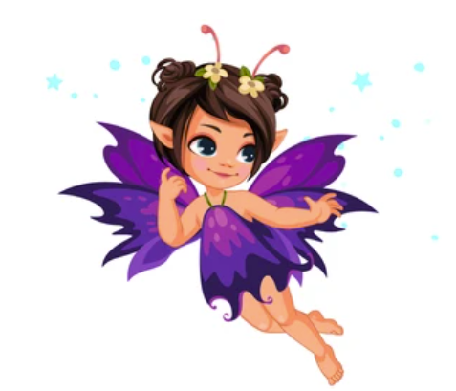
הַגַמָדִים הֵחֵלוּ לְמַלֵא אֲבָנִים בִּשְתֵי תַבְנִיוֹת.
לְפֶתַע הִגִיעָה פֵיָה קְסוּמָה.
תודה רבה!
אֲנִי צְרִיכָה עֶזְרָה!
נָפְלוּ לַמַלְכָּה שֶלָנוּ 3 אֲבָנִים מֵהַכֶּתֶר!
הַגַמָדִים נָתְנוּ לַפֵיָה 3 אֲבָנִים.
לַחֲצוּ לְהוֹצָאַת 3 אֲבָנִים מֵהַתַבְנִית.
כַּמָה אֲבָנִים נִשְאֲרוּ בַּתַבְנִיוֹת
אַחֲרֵי שֶהַגַמָדִים עָזְרוּ לַפֵיָה?
18-3=
15
לַחֲצוּ עָלַי לְהַצָגַת תַרְגִיל.
לַחֲצוּ עָלַי לְהַצָגַת תְשוּבָה.
בִּשְתֵי הַתַבְנִיוֹת נִשְאֲרוּ 15 אֲבָנִים.

Slide 21
אֶפְשָר גַם לְחַסֵר אַחֶרֶת.
זֹאת הַהַצָעָה שֶלִי:
קֹדֶם מְחַסְרִים אֶת הָאֲבָנִים מֵהַתַבְנִית הַשְנִיָה, וְאָז מוֹסִיפִים אֶת הָעֲשֶׂרֶת.
8-3=
5
5+10=
15

Slide 22

כַּמָה אֲבָנִים בַּכֶּתֶר שֶל מַלְכַּת הַפֵיוֹת?
לַחֲצוּ עַל הַכֶּתֶר לְהַצָגַת תַרְגִילִים מַתְאִימִים.
5+5+2=
6+6=

Slide 23


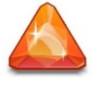
כַּמָה אֲבָנִים יִהְיוּ בַּכֶּתֶר אַחֲרֵי שִבּוּץ הָאֲבָנִים?
12 + 3 =
15
אַחֲרֵי הַשִבּוּץ יֵש בַּכֶּתֶר 15 אֲבָנִים.
לַחֲצוּ עָלַי לְהַצָגַת הַתְשוּבָה.
לַחֲצוּ עָלַי לְהַצָגַת הַתַרְגִיל.

Slide 24
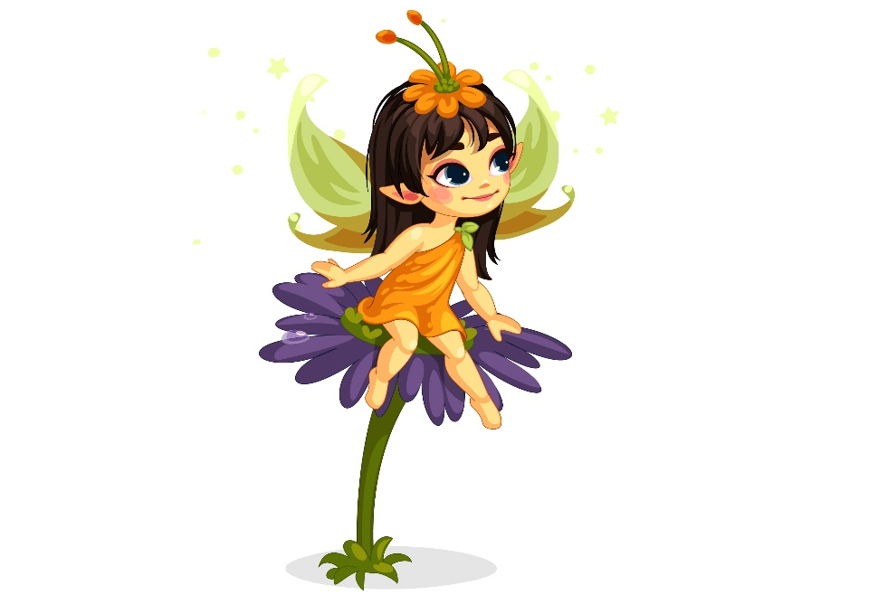
הַגַמָדִים הֵחֵלוּ לְמַלֵא אֲבָנִים בִּשְתֵי תַבְנִיוֹת,
וּלְפֶתַע הִגִיעָה שוּב פֵיָה קְטַנָה.
צָרִיךְ בְּבַקָשָה שְתֵי אֲבָנִים לַשַרְבִיט.
תודה רבה!
כַּמָה אֲבָנִים יִשָאֲרוּ בַּתַבְנִיוֹת
אַחֲרֵי שֶהַגַמָדִים יַעַזְרוּ לַפֵיָה?
15-2=
13
לַחֲצוּ עָלַי לְהַצָגַת תַרְגִיל.
לַחֲצוּ עָלַי לְהַצָגַת הַתְשוּבָה.
לַחֲצוּ לְהוֹצָאַת הָאֲבָנִים מֵהַתַבְנִית.
בַּתַבְנִיוֹת נִשְאֲרוּ 13 אֲבָנִים.

Slide 25

אֶפְשָר גַם לְחַסֵר בַּדֶרֶךְ שֶהִצִיעָה הַפֵיָה הַסְגֻלָה.
הִיא הִצִיעָה
לְחַסֵר קֹדֶם מֵהַתַבְנִית הַשְנִיָה וְאַחַר כָּךְ לְהוֹסִיף אֶת הָעֲשֶׂרֶת.
5-2=
3
3+10=
13
לַחֲצוּ עָלַי לְהַצָגַת תַרְגִיל.
לַחֲצוּ עָלַי לְהַצָגַת תְשוּבָה.
בַּתַבְנִיוֹת נִשְאֲרוּ 13 אֲבָנִים.

Slide 26
כַּמָה אֲבָנִים בַּשַרְבִיט שֶל מַלְכַּת הַפֵיוֹת?
מִצְאוּ אֶת הַקֶשֶר בֵּין הַתַרְגִילִים וּבֵין
הָאֲבָנִים הַמְשֻבָּצוֹת בַּשַרְבִיט.
לַחֲצוּ עַל הַשַרְבִיט לְהַצָגַת תַרְגִילִים.
5+5+3+4=
17
5+5+7=
17
10+3+4=
17
10+7=
17
לַחֲצוּ עָלַי לְהַצָגַת מִסְפַּר הָאֲבָנִים בַּשַרְבִיט.
בַּשַרְבִיט יֵש 17 אֲבָנִים.
Notes:
חשוב לעבור על כל אחד מהתרגילים ולהראות את סידור האבנים המתאימות למחוברים שבתרגיל

Slide 27
כַּמָה אֲבָנִים יִהְיוּ בַּשַרְבִיט אַחֲרֵי שִבּוּץ הָאֲבָנִים?
17 +2 =
19
לַחֲצוּ לְהַצָגַת הַתַרְגִיל.
לַחֲצוּ עָלַי לְהַצָגַת תְשוּבָה.
לַחֲצוּ עָלַי לְשִבּוּץ הָאֲבָנִים.
בַּשַרְבִיט יֵש כָּעֵת 19 אֲבָנִים.

Slide 28
הֵעָזְרוּ בַּתַבְנִיוֹת שֶהֵכַנְתֶם וּפִתְרוּ.
17- 3=
14
לַחֲצוּ עָלַי לְהַצָגַת תַבְנִיוֹת.
לַחֲצוּ עָלַי לְהַצָגַת תְשוּבָה.

Slide 29
הֵעָזְרוּ בַּתַבְנִיוֹת שֶהֵכַנְתֶם וּפִתְרוּ.
19- 5=
14
לַחֲצוּ עָלַי לְהַצָגַת תַבְנִיוֹת.
לַחֲצוּ עָלַי לְהַצָגַת תְשוּבָה.

Slide 30
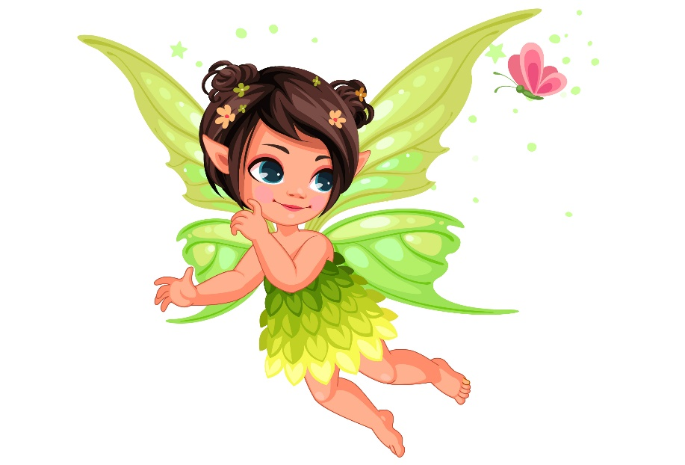
הֵעָזְרוּ בַּתַבְנִיוֹת שֶהֵכַנְתֶם וּפִתְרוּ.
18 - 3=
15
וְאֲנִי מְחַסֶרֶת כָּךְ: 8-3=5
5+10=15
אֲנִי מְחַסֶרֶת כָּךְ: 18-3=15
לַחֲצוּ עָלַי לְהַצָגַת תְשוּבָה.

Slide 31
סיכום - הצעה 1
מתרגלים וזוכרים
הסיכום מתרגל במשחק מסלולים – מציאת מסלולים בין שלושה מספרים (שני מחוברים וסכום). על התלמידים לגלות איך יוכלו להגיע מהמספר בעיגול האפור 12 למספרים הצבעוניים. הם צריכים לעבור דרך אחד המספרים בדרך.
לחיצה על אחד המספרים הגדולים מימין תציג את המסלול אליו.
בהנחיה לתלמידים נבקש מהם למצוא תרגילי חיבור או חיסור של 12
12+___=____ ____-____=12
אחרי שהם מזהים שלשה נלחץ על המספר (הסכום) ונבדוק אם צדקו.

Slide 32
אֵיךְ אֶפְשָר לְהַגִיעַ מִ-12 לְכָל אֶחָד מֵהַסְכוּמִים שֶמִיָמִין?
הַמַסְלוּל עוֹבֵר דֶרֶךְ מִסְפָּר אֶחָד בִּלְבַד.
לַחֲצוּ עַל כָּל סְכוּם לִבְדִיקָה.
5
19
3
12
20
7
8
17
15
Notes:
בסיום הפעילות אפשר לשאול על דרך נוספת להגיע ל-20 כשהפעם מותר לעבור דרך יותר ממספר אחד.

Slide 33
פתיח - הצעה 2
מוטות עם חרוזים
בפתיח שתי פעילויות. הראשונה תזכורת של חיבור וחיסור בעשרת הראשונה ובשנייה. נבקש מהתלמידים לשער כמה עיגולים מפוזרים בציור. נשאל אותם איך אפשר לחשב במהירות את מספר העיגולים. המטרה היא לגלות כמויות מוכרות שאפשר לזהות ללא מנייה. הרמז יצבע את העיגולים לפי קבוצות. נבקש מהם לחבר תרגיל לחישוב כמויות העיגולים. שימו לב, עשרה מהעיגולים צבועים באותו צבע כדי לאפשר לחבר תרגילים של חיבור ל-10.

Slide 34
פִּתְרוּ אֶת הַתַרְגִילִים.
לַחֲצוּ עַל הַכֶּתֶם הַצִבְעוֹנִי לִבְדִיקַת הַתְשוּבָה.
5+4= 9
7+2= 9
8+2= 10
6+4= 10
2+4= 6

Slide 35
פִּתְרוּ אֶת הַתַרְגִילִים.
לַחֲצוּ עַל הַכֶּתֶם הַצִבְעוֹנִי לִבְדִיקַת הַתְשוּבָה.
8-5= 3
7-3= 4
9-3= 6
9-7= 2
10-4= 6

Slide 36
כַּמָה עִגוּלִים בַּצִיוּר?
לַחֲצוּ עָלַי
לְקַבָּלַת רֶמֶז.

Slide 37
כַּמָה עִגוּלִים בַּצִיוּר?
לַחֲצוּ עָלַי
לְקַבָּלַת רֶמֶז.

Slide 38
כַּמָה עִגוּלִים בַּצִיוּר?
לַחֲצוּ עָלַי
לְקַבָּלַת רֶמֶז.

Slide 39
מהלך - הצעה 1
מחברים ומחסרים עם התבניות
מהלך השיעור מציג משימות חישוב בעשרת השנייה. החישוב מתבסס על היכרות עם חיבור וחיסור בעשרת הראשונה. חשוב שבידי הילדים יהיו אמצעים בדידים שבעזרתם יוכלו להמחיש את התרגילים ולהגיע לתשובות. חשוב לזכור שאמנם אנחנו מלמדים דרך מסוימת אבל תלמידים יכולים להגיע לתשובות בדרכים שונות ויש לתת לכך לגיטימציה.
החלק הראשון במהלך יהיה חישוב תרגילי חיבור, ובשני – חיסור. אפשר לפצל את ההקניה לשני שיעורים שונים. רצוי לתרגל תרגול חופשי נוסף בין שני החלקים.

Slide 40

14+3=
פִּתְרוּ אֶת הַתַרְגִיל.
4+3=
לַחֲצוּ עָלַי
לְקַבָּלַת רֶמֶז 1.
לַחֲצוּ עָלַי
לְקַבָּלַת רֶמֶז 2.

Slide 41
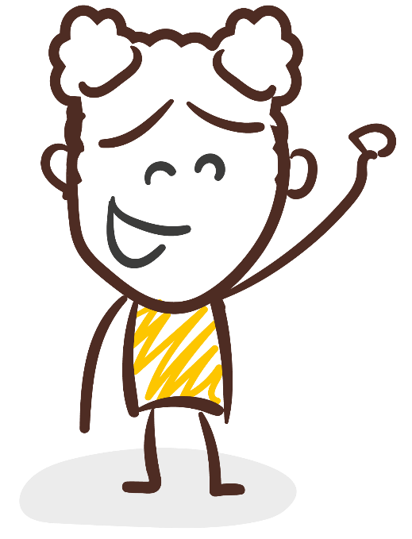
מָה הַקֶשֶר בֵּין שְנֵי הַתַרְגִילִים?
1
2+3=
15
2+3=
5
מָה הַקֶשֶר בֵּין הַתוֹצָאוֹת?
יֵש לָהֶם כִּמְעַט אוֹתָן סְפָרוֹת.
בַּתַרְגִיל הָרִאשוֹן יֵש עוֹד
10
10+2+3
15 גדול ב-10 מ-5.
10+2+3=15
לַחֲצוּ עָלַי לְהַצָגַת הַקֶשֶר בֵּין הַתוֹצָאוֹת.
לַחֲצוּ עָלַי לְהַצָגַת הַקֶשֶר בֵּין הַתַרְגִילִים.
לַחֲצוּ עָלַי לְהַצָגַת הַתוֹצָאוֹת.

Slide 42
אִם אֲנִי יוֹדֵעַ לִפְתֹר אֶת 2+3,
אֲנִי יוֹדֵעַ לִפְתֹר אֶת
12+3.
אַתָה פּוֹתֵר אֶת הַתַרְגִיל 2+3=5
וְאָז אַתָה מְחַבֵּר אֶת
הַ-10 לַתוֹצָאָה שֶקִבַּלְתָ.
5+10=15
בּוֹאוּ נִבְדֹק אִם אֶפְשָר
לִפְתֹר כָּךְ עוֹד תַרְגִילִים.

Slide 43
פִּתְרוּ אֶת הַתַרְגִיל.
1+2=
3
11+2=
13
10+3=13
לַחֲצוּ עָלַי
לְקַבָּלַת רֶמֶז 2.
לַחֲצוּ עָלַי
לְקַבָּלַת רֶמֶז 1.
לַחֲצוּ עָלַי
לְהַצָגַת תְשוּבָה.

Slide 44
מִצְאוּ אֶת הַתוֹצָאָה בַּטוּר הַשְׂמָאלִי לְכָל תַרְגִיל מֵהַטוּר הַיְמָנִי. לַחֲצוּ עַל הָעִגוּל הַצִבְעוֹנִי לִבְדִיקָה.
18
18+2=
16
11+6=
20
14+4=
17
15+1=

Slide 45

עֲדִי קוֹרֵאת סֵפֶר.
בַּיוֹם הָרִאשוֹן הִיא קָרְאָה 13 עַמוּדִים.
בַּיוֹם הַשֵנִי הִיא קָרְאָה עוֹד 6 עַמוּדִים.
כַּמָה עַמוּדִים קָרְאָה עֲדִי בְּיוֹמַיִם?
13+6=
19
בְּיוֹמַיִם קָרְאָה עֲדִי 19 עַמוּדִים.
לַחֲצוּ עָלַי לְהַצָגַת תְשוּבָה.
לַחֲצוּ עָלַי לְהַצָגַת תַרְגִיל.

Slide 46
וּמָה קוֹרֶה בְּחִסוּר?
בּוֹאִי נִבְדֹק!

Slide 47
פִּתְרוּ אֶת הַתַרְגִיל.
4-3=
1
14-3=
11
10+1=11
לַחֲצוּ עָלַי
לְקַבָּלַת רֶמֶז 2.
לַחֲצוּ עָלַי
לְקַבָּלַת רֶמֶז 1.
לַחֲצוּ עָלַי
לִתְשוּבָה.

Slide 48
6-2=
2
פִּתְרוּ אֶת הַתַרְגִיל.
16-4=
12
10+4=12
לַחֲצוּ עָלַי
לְקַבָּלַת רֶמֶז 1.
לַחֲצוּ עָלַי
לְקַבָּלַת רֶמֶז 2.
לַחֲצוּ עָלַי
לִתְשוּבָה.

Slide 49
12-2=
10
פִּתְרוּ אֶת הַתַרְגִיל.
2-2=
0
10+0=10
לַחֲצוּ עָלַי
לְקַבָּלַת רֶמֶז 2.
לַחֲצוּ עָלַי
לִתְשוּבָה.
לַחֲצוּ עָלַי
לְקַבָּלַת רֶמֶז 1.

Slide 50
מִצְאוּ אֶת הַתוֹצָאָה בַּטוּר הַשְׂמָאלִי לְכָל תַרְגִיל מֵהַטוּר הַיְמָנִי. לַחֲצוּ עַל הָעִגוּל הַצִבְעוֹנִי לִבְדִיקָה.
12
18-2=
16
19-6=
11
14-3=
13
16-4=

Slide 51
עֲדִי קִבְּלָה סֵפֶר חָדָש.
בַּסֵפֶר יֵש 19 עַמוּדִים.
בְּיוֹם אֶחָד הִיא קָרְאָה 7 עַמוּדִים.
כַּמָה עַמוּדִים נִשְאֲרוּ לַעֲדִי עַד סוֹף הַסֵפֶר?
19-7=
12
נִשְאֲרוּ לַעֲדִי 12 עַמוּדִים
עַד סוֹף הַסֵפֶר.
לַחֲצוּ עָלַי
לְהַצָגַת תַרְגִיל.
לַחֲצוּ עָלַי לְהַצָגַת
תְשוּבָה.

Slide 52
סיכום - הצעה 2
מתרגלים וזוכרים
הסיכום מתרגל תרגילי חיבור וחיסור בעשרת השנייה באמצעות משחק זיכרון.
יש ללחוץ על תרגיל ולמצוא תרגיל שהתוצאה שלו זהה. אם לזוג התרגילים אותה התוצאה, הציור שיתגלה מלמטה יהיה זהה. אם לא, לוחצים שוב על התא והתרגיל יחזור ויכסה אותו.

Slide 53






מִצְאוּ זוּגוֹת תַרְגִילִים שֶהַתוֹצָאָה שֶלָהֶם שָוָה.
לַחֲצוּ עֲלֵיהֶם לִבְדִיקָה.
הִצְלַחְתֶם – קִבַּלְתֶם זוּג צִיוּרִים זֵהֶה. לֹא הִצְלַחְתֶם?
לַחֲצוּ עַל הַצִיוּר וְנַסוּ שוּב.
14+3
12+7
20-3
11+4
14+4
17-5
15+1
19-1
11+1
20-4
13+2
20-1

